Slide 1
苓雅區-
我的私房景點大公開
製作團隊：
林道明
周明亮
郭秉樺
劉軍
李宜欣

Slide 2
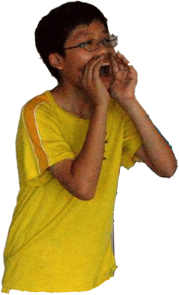
你知道高雄市苓雅區
有哪兒好玩嗎？

Slide 3
苓雅區的歷史
苓雅區是由四個部落所組成，分別是苓雅寮、過田仔、五塊厝、林德官。
苓仔是漁網之名，寮是指簡陋小屋，苓仔寮乃臨高雄港之漁民補網藏網之所之意。
過田仔乃該地區為廣大農田，居民進出需越「過」阡陌縱衡的「田」埂而得名。
林德官介於過田仔與五塊厝之間，其地名淵源之說有二：一為此地原為林姓所墾殖卜居 之地，一為此地原為竹林區以「林竹竿」名之，依其諧音取名為「林德官」。
五塊厝是苓雅區最東側的部落，明鄭時期張、王、吳、方及陳姓隨軍來此拓荒，建五間 茅舍於此而得名。
（資料來源：高雄市苓雅區公所全球資訊服務網）

Slide 4
我所知道的苓雅區
苓雅區是由早期的舊部落慢慢轉型成為現代的新社區，社區內的民風淳樸，主要是源自於早期的樸實農漁村生活，而今日，因為是高雄市的中心，慢慢的許多商辦大樓、政府機構、文化建設林立，所以提昇了苓雅區的文化氣息，成為高雄市的文藝特區，集繁榮精華於一區。 苓雅區的地形如右下圖，東西比較寬長，南北狹窄，一班人形如狀似如意，位於原本高雄市市中心位置，面積八點五二二平方公里，區內居民教育程度普遍較其他各區高。 一談起苓雅區的有名歷史人物，像高雄
大家長陳啟川，鋼鐵大王唐榮、順和行的
陳福謙，殖產先覺陳中和，榮祿大夫陳日
翔等，都是赫赫有名，耳熟能詳的名人。
（資料來源：高雄市苓雅區公所全球資訊服務網）

Slide 5
我所知道的苓雅區
苓雅區內有許多重要的機關單位，例如高雄市政府四維行政中心、財政部國稅局、國軍英雄館、衛武營公園，中正技擊館，均設立於此。 在教育機關與文教設施方面，苓雅區內有國立高雄師範大學、高雄市立啟智學校、中正文化中心、中正體育場、中正技擊館等社教場所，不僅提升了全區的文藝氣息，也帶動了苓雅區的繁榮。 如果您要逛街，那麼最熱鬧的三多商圈，壹定可以滿足您的需求，有許多的百貨公司及商店街；若是厭倦了人擠人，也可以到西邊的高雄港碼頭等地區看看海，保證讓您身心舒暢。 苓雅區能然不斷的在進步，新的建設也越來越多，規畫也極具遠見，例如：衛武營都會公園的設立，中正體育園區，鐵路地下化，捷運的興建，希望以後的苓雅區，可以變成高雄市最繁榮的地方。
（資料來源：高雄市苓雅區公所全球資訊服務網）

Slide 6
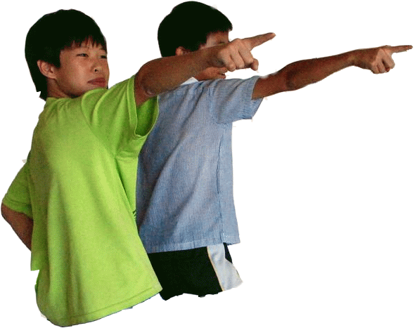
準備好了嗎？
和我們來場..
快樂的苓雅區文化之旅吧！

Slide 7
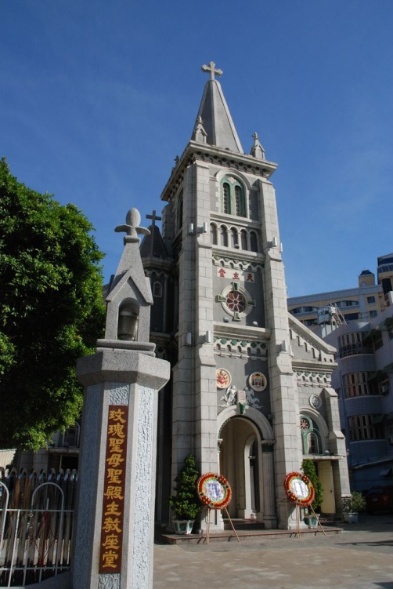
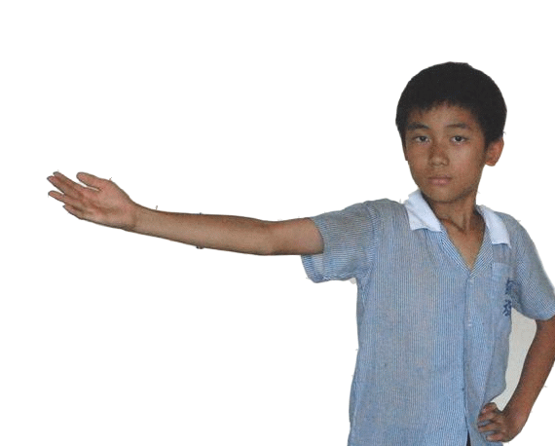
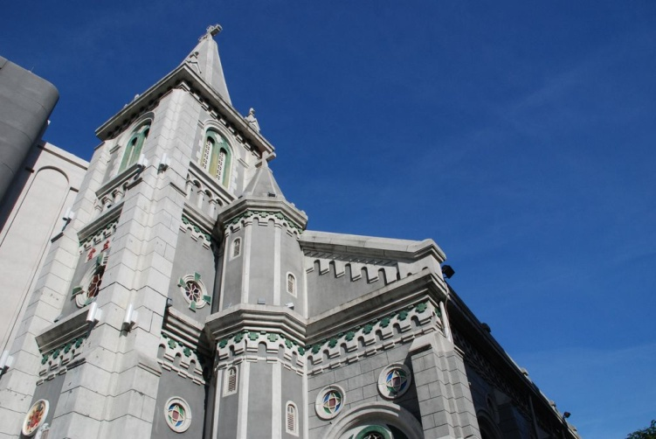
玫瑰聖母聖殿主教座堂
現在和我們一同走出校園，去參觀一下外界的私房景點吧！
首先我們來到位於五福路與愛河橋畔的玫瑰聖母聖殿主教座堂，這是全台灣地區第一座天主教堂喔！這座教堂擁有悠久的歷史，他有許多的別稱，例如：前金天主堂、玫瑰堂；在西元1859年的時候，清朝允許外國人來台灣傳教，於是天主教在台灣建立了這一座教堂，所以說，這裡也是台灣天主教會的發源地。

Slide 8
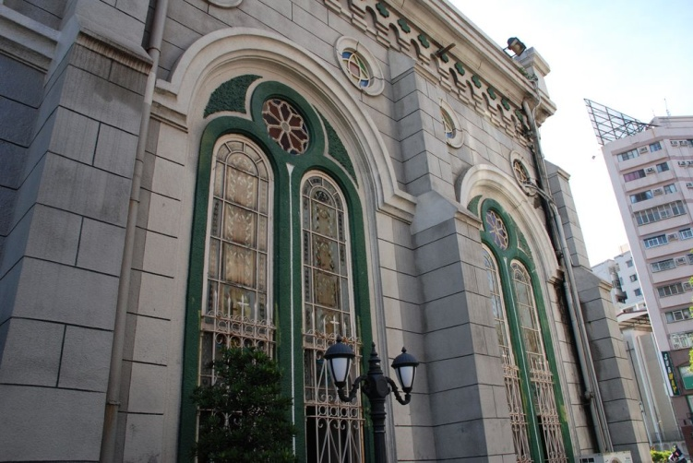
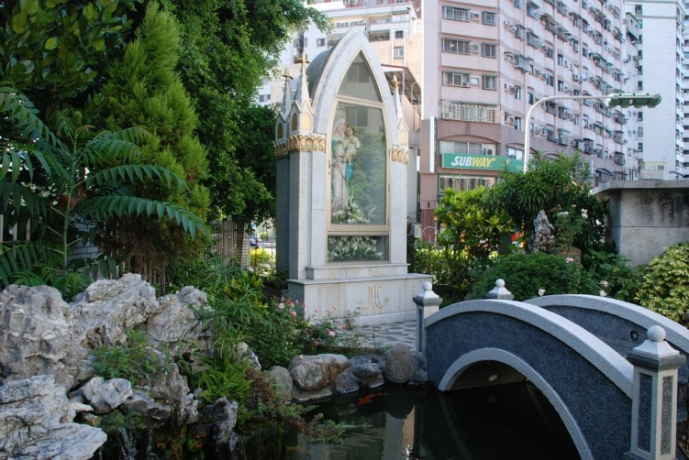
玫瑰聖母聖殿主教座堂
歷史已有152年了，卻不見任何的斑駁或掉漆，可見平常保養整修的功夫下的很深，彩色的玻璃窗戶，更見教堂的壯觀雄偉！
教堂外面有一個漂亮的小水池，池面上有一座小橋，我常會倚著欄杆看水不斷的從假山上落入水面，很漂亮喔！
教堂裡面很大很漂亮，可惜不能拍照，因為裡面的叔叔說，這裡是很神聖的地方，希望我們不要拍照，但是他很客氣請我們在貴賓參觀的簽名簿上簽名留念喔！

Slide 9
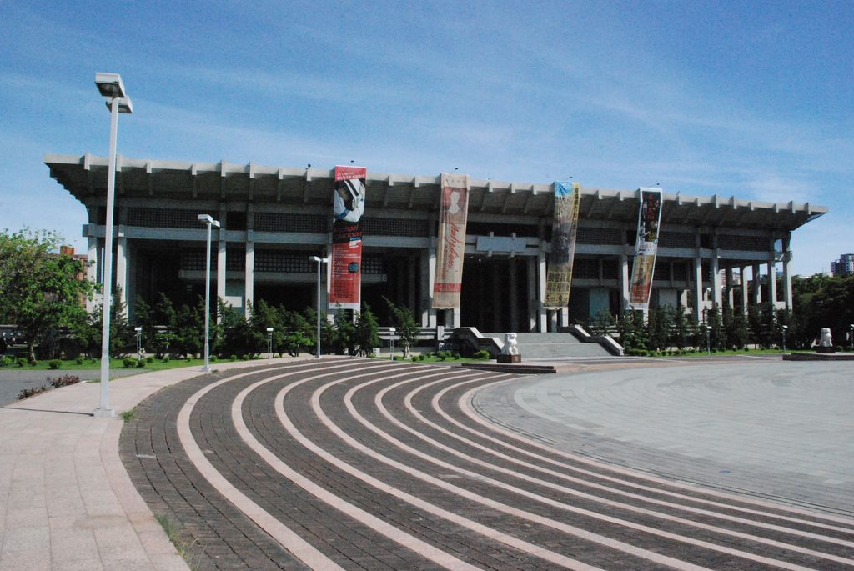
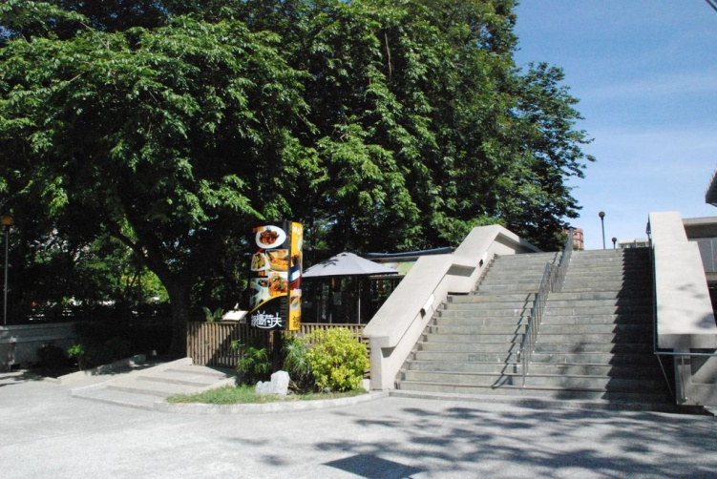
中正文化中心
這雖然是不少人知道的景點，但其實也有少人知、無人曉的私房景點喔，現在我們先來欣賞整體的文化中心吧！首先是大廣場、小森林，可以讓寵物跑跑跳跳，也很適合全家出遊喔！再來是至德堂、至善廳…等展演幕台，有許多音樂會都在此表演，我們學校的畢業展演也是喔，還有圖書館，讓市民有了一個假日休閒的好去處！
夏天吃冰的好地方喔！

Slide 10
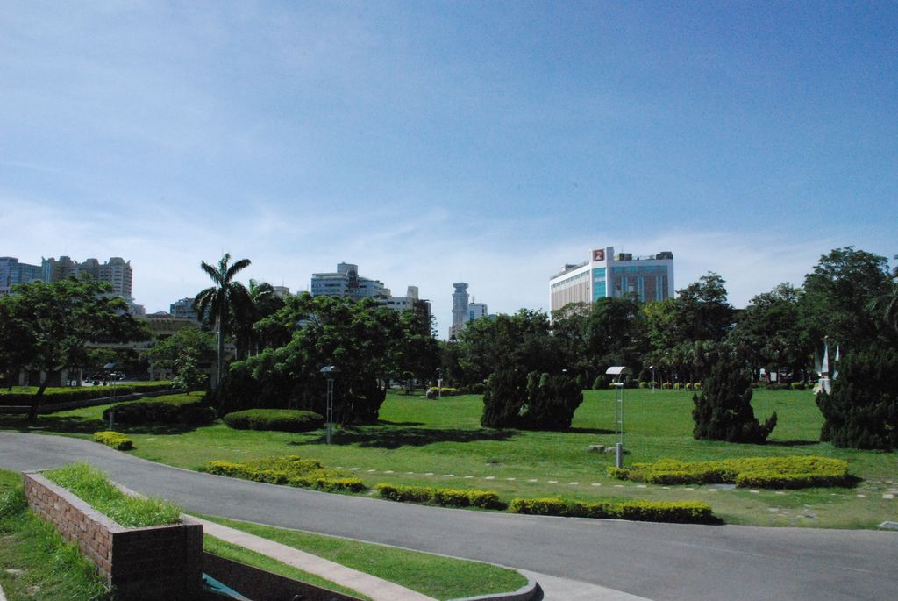
中正文化中心
文化中心到處都是綠地，我常和爸爸媽媽帶著球和飛盤到這裡，找一片還沒有人占領的草地，就可以玩一個下午囉！不但可以運動，空氣也比較好，眼睛看看綠色的植物，舒服多了。

Slide 11
和我們來場
快樂的苓雅區大學之旅吧！

Slide 12
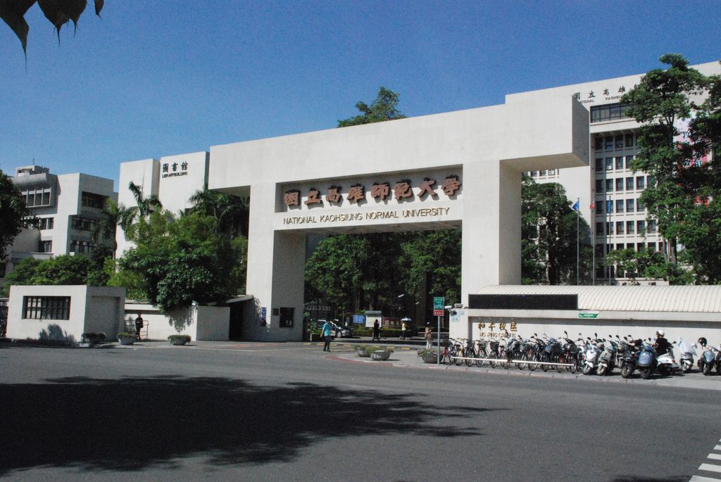
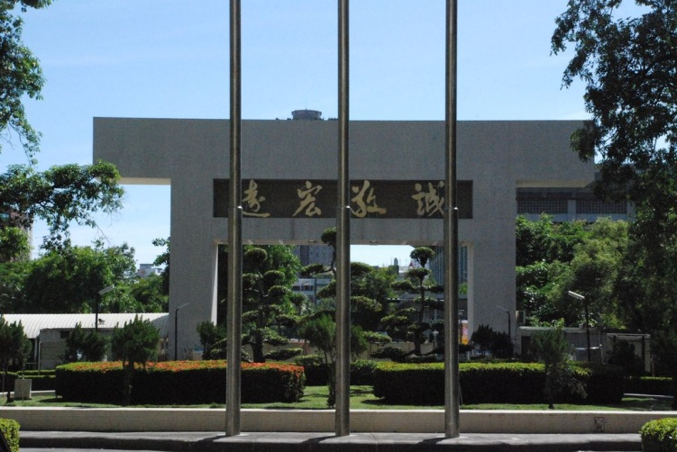
國立高雄師範大學
高雄師範大學位於和平路上，旁邊就是文化中心，形成一片極具文藝氣息的重地，臺灣省政府為配合實施九年國民教育，培養中等學 校之健全師資，於民國五十六年八月，設立省立高雄師範學院，派金延生先生為首任院長。民國七十八年八月一日，本校改名為國立高雄師範大學，首任校長由 原院長張壽山博士續任。
我以後也要讀這裡！

Slide 13
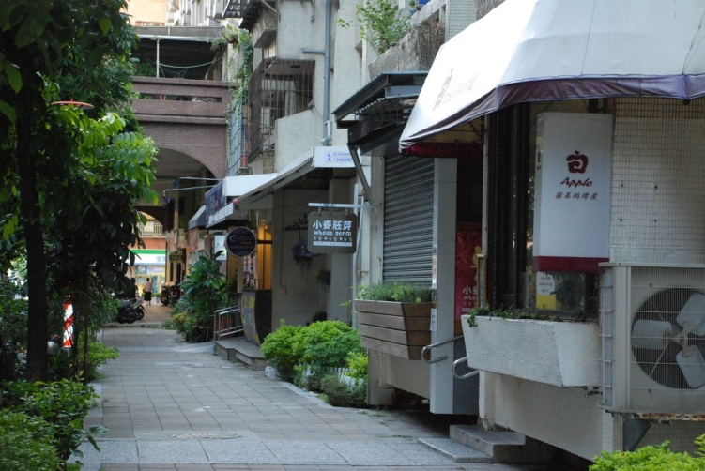
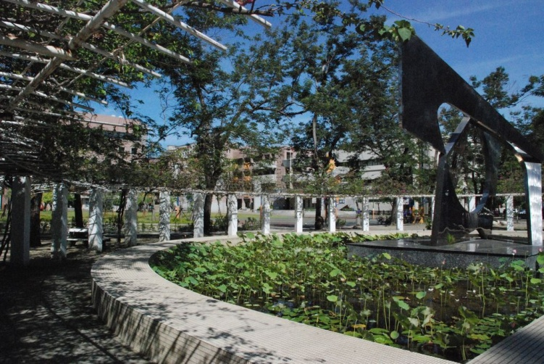
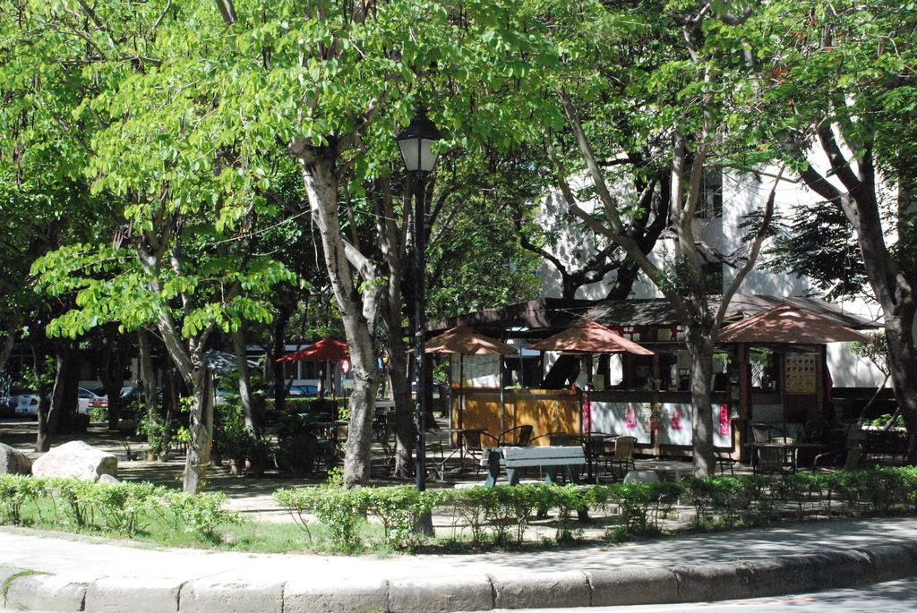
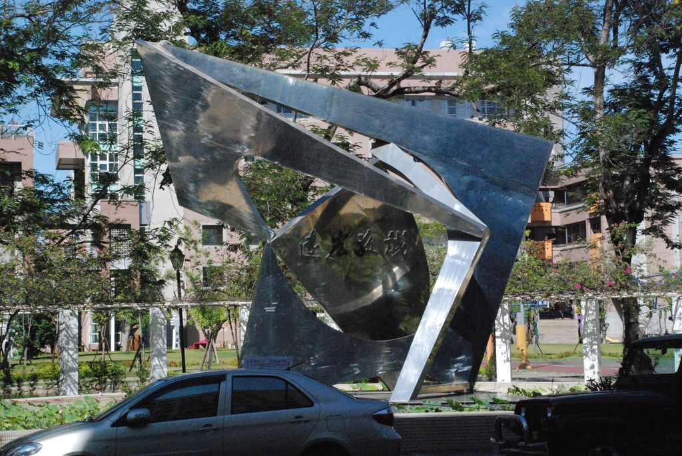
國立高雄師範大學
爸媽常常到這裡來打羽球，有時候也會和朋友區喝杯咖啡，閒聊話家常；我比較喜歡到高師大附中的球場去打籃球，有時候，運動完，爸媽會帶我們到附近的餐廳吃飯，在高師大附近，有許多有趣的小餐廳，都很有氣氛喔！

Slide 14
和我們來場
快樂的苓雅區海洋之旅吧！

Slide 15
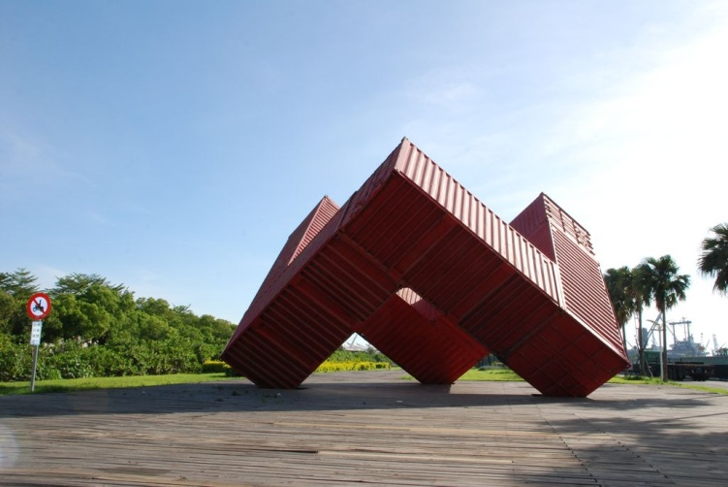
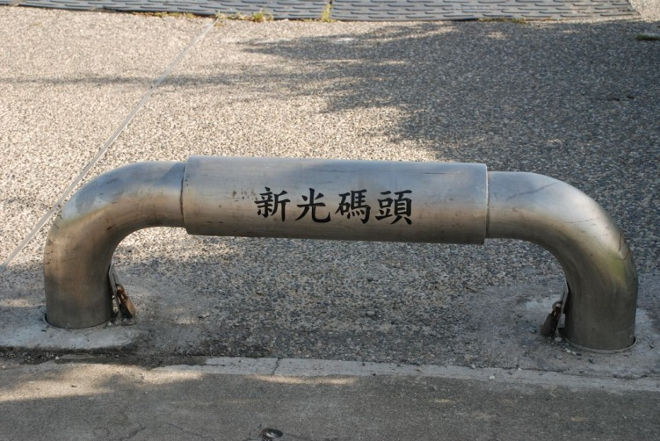
新光碼頭（海洋之星）
苓雅區的西邊是靠海的，有一個非常有名的碼頭，就叫做新光碼頭！有一部很有名的偶像劇「痞子英雄」曾經在這裡取景拍攝喔，所以這個碼頭的名氣勝過了漁人碼頭喔！如果您要來新光碼頭，只要走新光路，然後看到這一個由貨櫃做成的裝置藝術，恭喜你，你到囉！

Slide 16
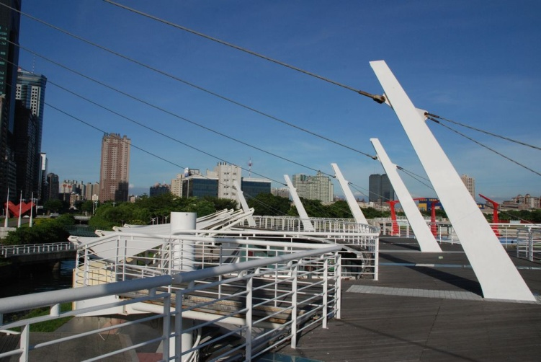
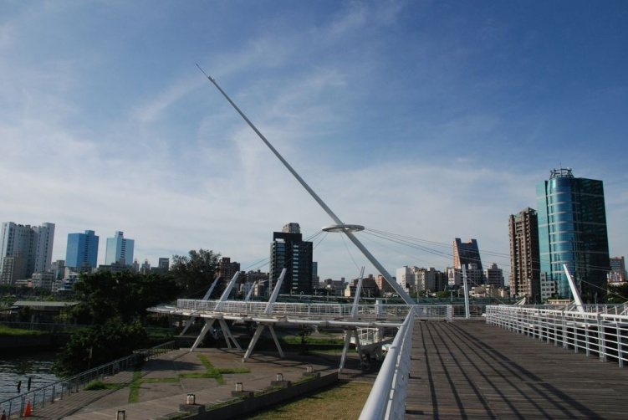
新光碼頭（海洋之星）
高聳的船桅、看起來很像帆架的桿子，讓新光碼頭的主要建築物看起來很像一艘船，正準備向一望無際的大海出發。這裡很適合小朋友玩水或是玩耍，也很適合大人散散步，看看海，放鬆一下。
新光碼頭也有人稱它為海洋之星，原本是高雄港第22號碼頭，分成海岸公園及新光園道兩個部分，還有一個挺乾淨的戲水池。每年，這裡都會舉辦晚會、燈會和藝術節活動喔。

Slide 17
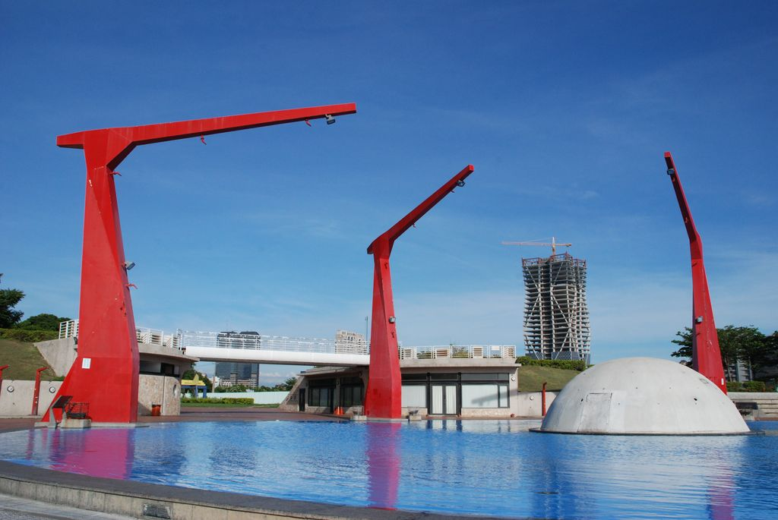
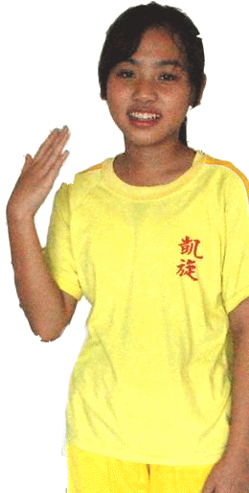
新光碼頭（海洋之星）
每次到新光碼頭，總是會看到許多爸爸媽媽 帶小孩到這裡來玩水，這裡的水很乾淨，所以我也都會下水清涼一下，每次當爸爸拖著我在水上滑來滑去時，我都覺得好辛福喔！
這裡的風景也很棒，因為比較空曠，所以可以看到很遠的地方，因為視野可以看得很遠，所以眼睛很舒服，你看，藍天是不是也變得比較漂亮囉！

Slide 18
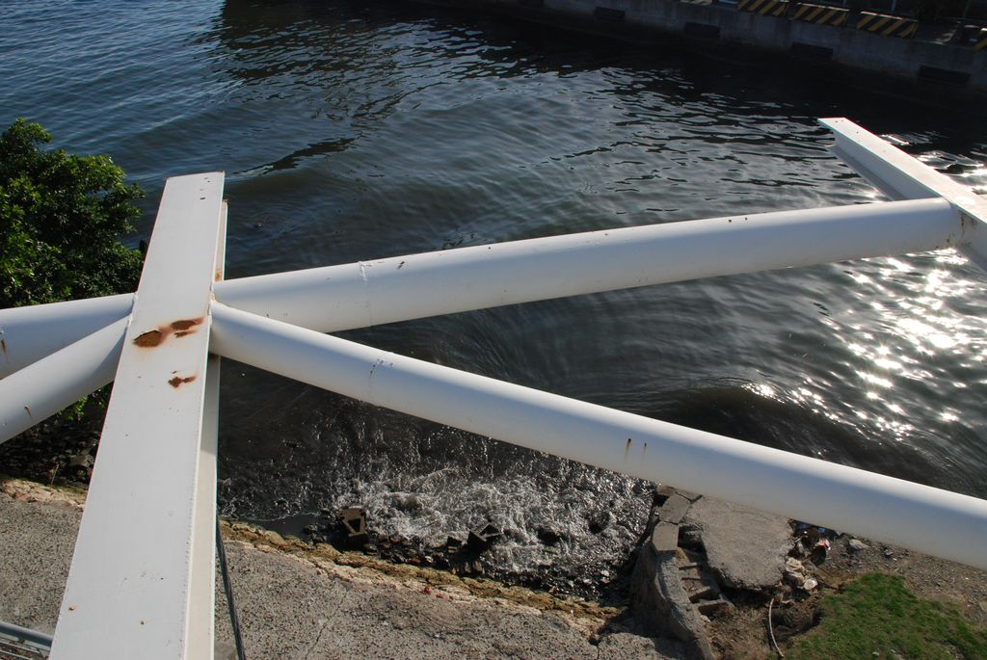
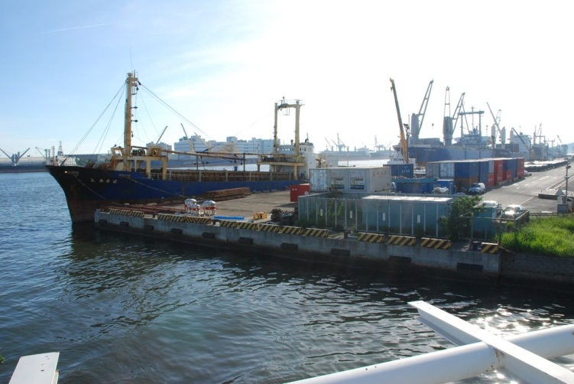
新光碼頭（海洋之星）
碼頭是不准進去的喔！可是在新光碼頭可以看到貨運船在作業，這是別的地方看不到的喔！我喜歡在這裡看工人忙來忙去、貨櫃下船裝上車，真有趣。
這裡常常停放許多的大船，有新的、有舊的，海風帶來淡淡的大海的味道，嗯~，我喜歡！

Slide 19
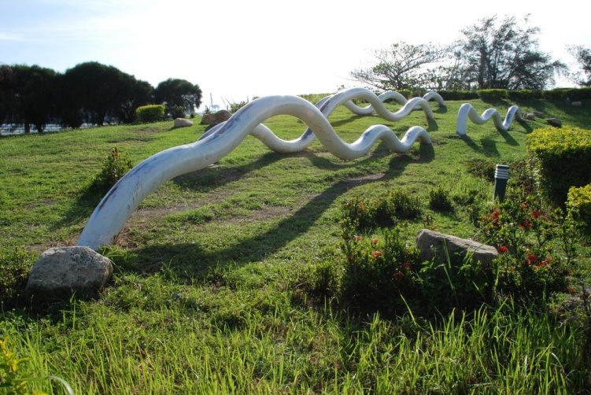
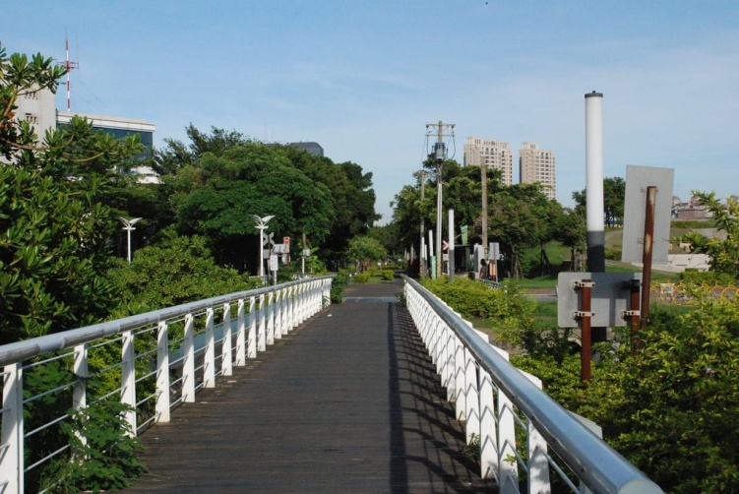
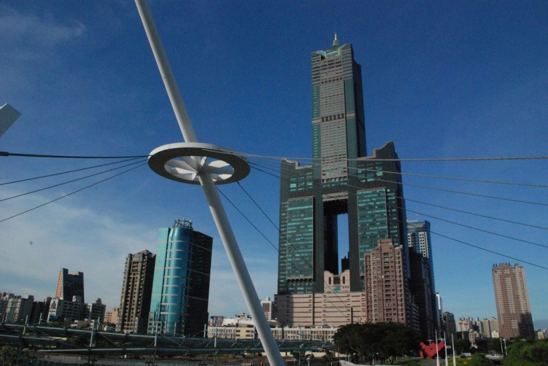
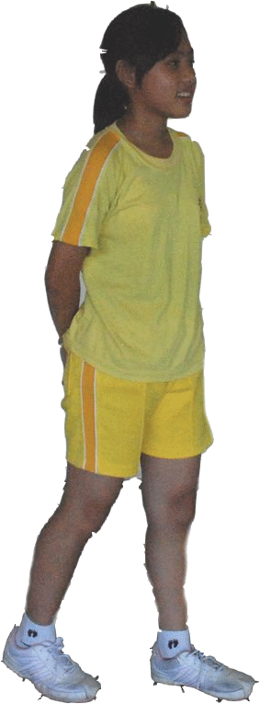
新光碼頭（海洋之星）
舊的臨港線鐵道，原本穿越新光碼頭，記得我以前還曾經搭過嘟嘟列車呢！現在的鐵道，已經改建成為自行車道，如果您有騎自行車運動的習慣，相信已經來過這裡囉！騎經此處時，也要留意新光碼頭的特色之一，有就是三座風車，正不斷在旋轉著呢！

Slide 20
和我們來場
快樂的苓雅區森林之旅吧！

Slide 21
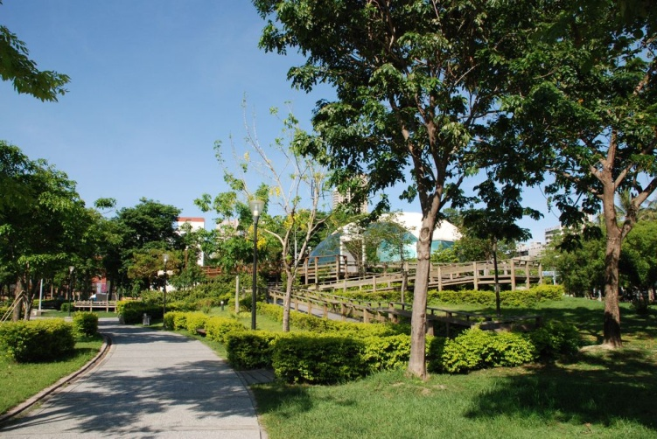
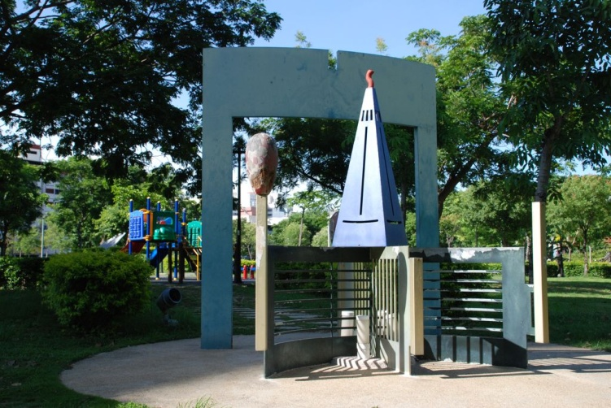
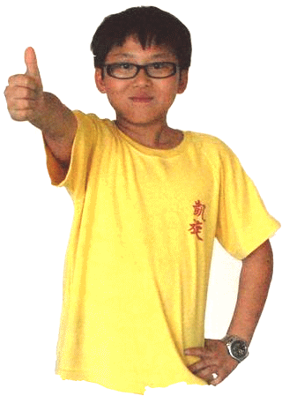
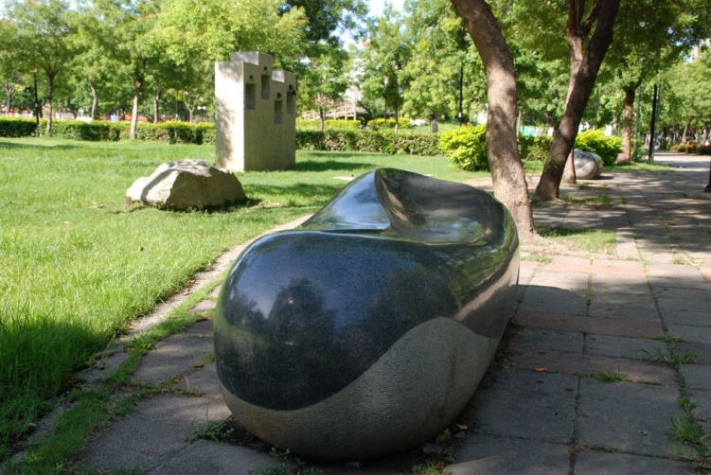
生日主題公園
這是一個很有特色的公園，可以在這裡過生日喔！生日主題公園位於四維路和文橫路交叉路口，苓雅國中的旁邊，。平常在生日公園裡可以看見許多爺爺奶奶在這裡運動、聊天，也有些年輕人會在這裡舉辦生日派對；我和我的朋友會在生命之屋玩捉迷藏，很刺激喔。

Slide 22
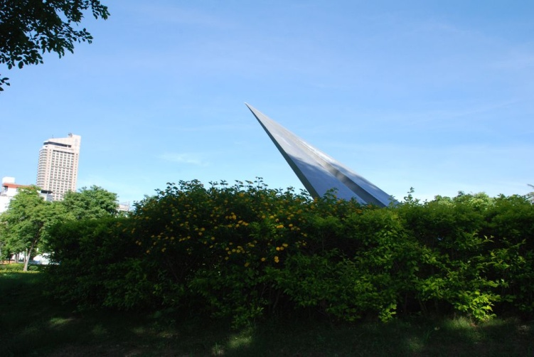
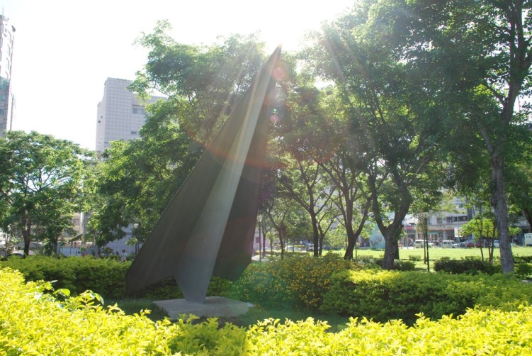
生日主題公園
公園內有許多可以乘涼的桌子椅子，可以讓民眾坐著休息、聊天，享受午後的美好時光。
公園內有五個藝術品，包括童話城堡、想飛、生命之蛋、生之悅、誕生之貝；你看，這一架像紙摺的飛機，是不是很像就要起飛了呢？

Slide 23
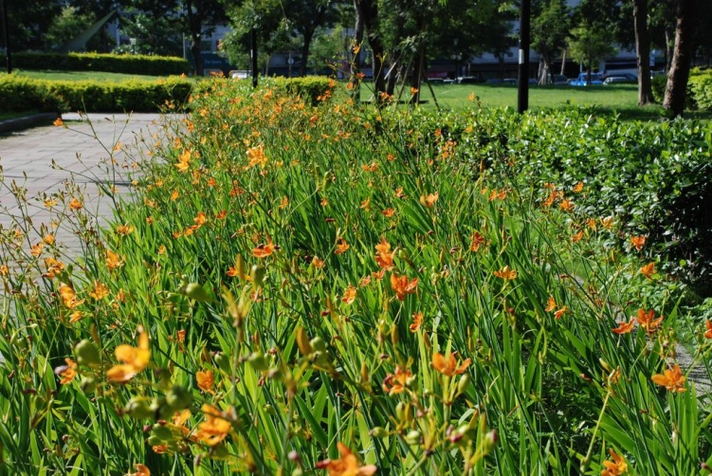
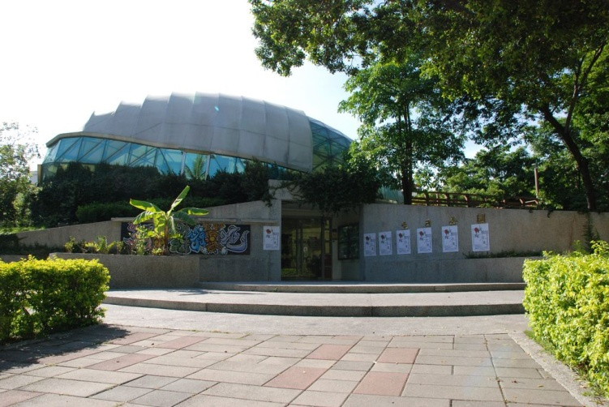
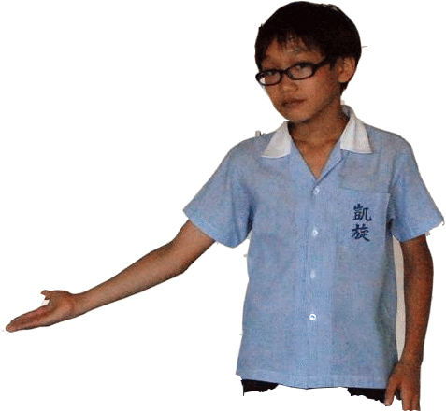
生日主題公園
生命之屋」是一個像雞蛋形狀的建築物，生命之屋裡面會舉辦各種不同的展覽，現在是陶藝展；雞蛋造型象徵生命破殼而出，這也是生日公園想要塑造代表生命起源的形象，旁邊種植許多花草，還有十二星座的歡樂屋。

Slide 24
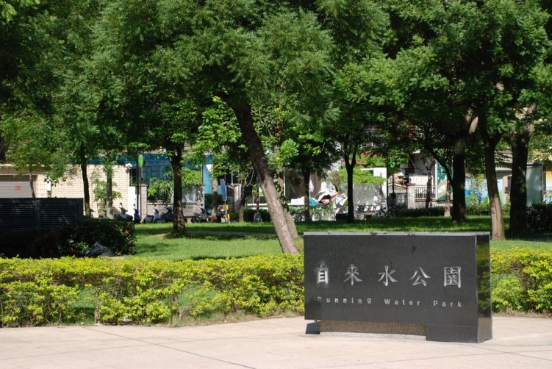
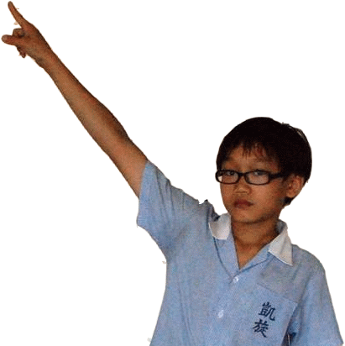
自來水公園
咦！好大的飛碟，降落在五福路與光華路交叉路口，大家快逃呀！別擔心，這是自來水公園的大水塔，東北邊是弧形入口，裡面有玻璃的馬賽克高雄市地圖，配合園區內自來水公司的自來水管線，不加以隱藏更有特色，基地內大水塔是在民國49年建造的，蓄水量3800噸，高度38公尺。

Slide 25
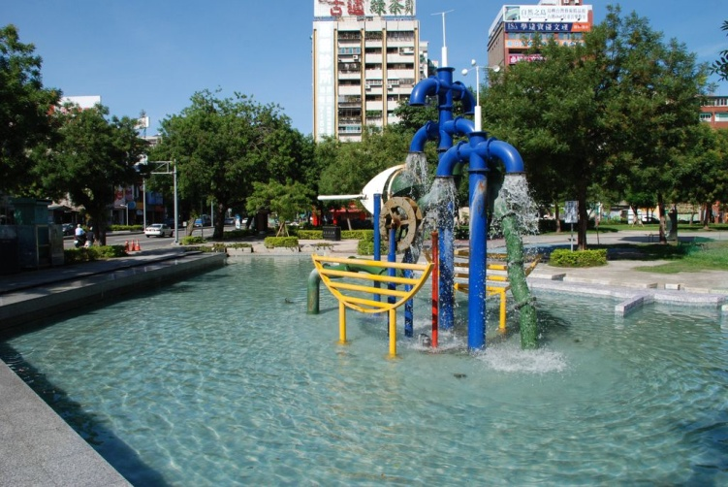
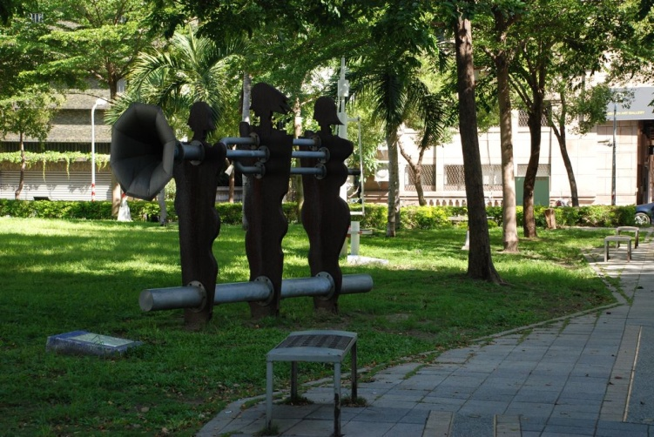
自來水公園
自來水公園在光華路及五福路上設置了許多的裝置藝術，例如：水的狂想曲，設計上使用了許多的水管、水龍頭、管線，讓人感覺水源源不絕的流出，很清涼的感覺，讓我聯想到在在的生活科技很進步，水龍頭一打開就有清涼的水可以使用，人類的智慧真是偉大呀。但是，要記得喔，這裡是不能下水去玩的喔！

Slide 26
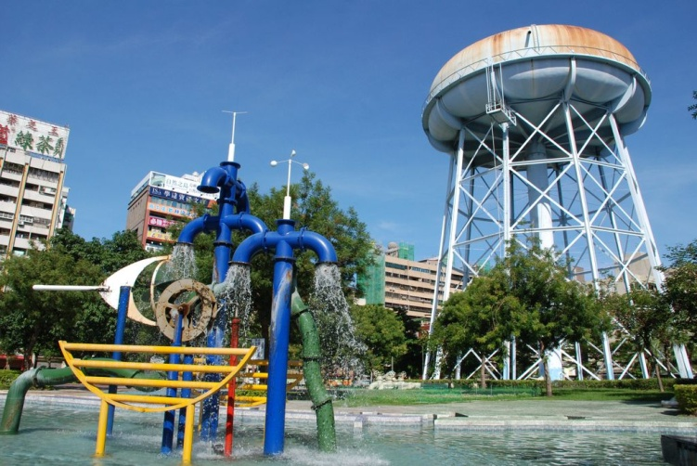
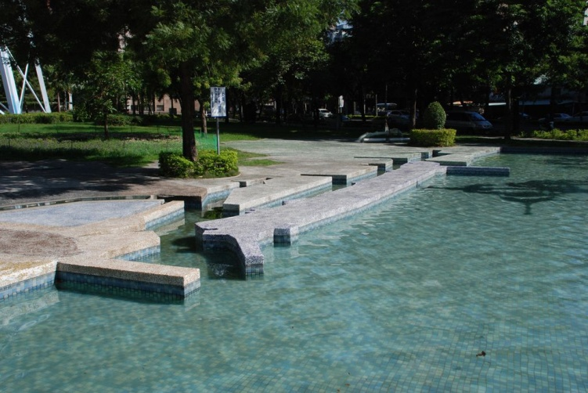
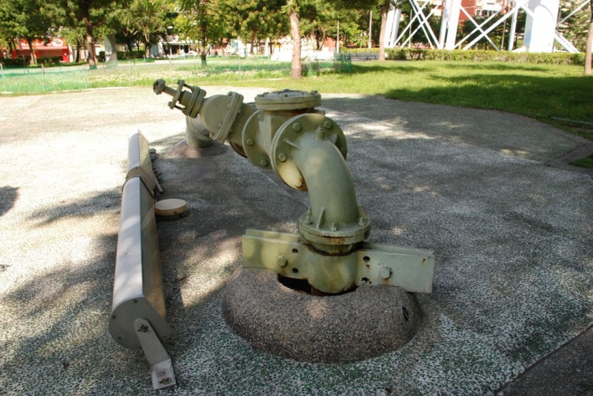
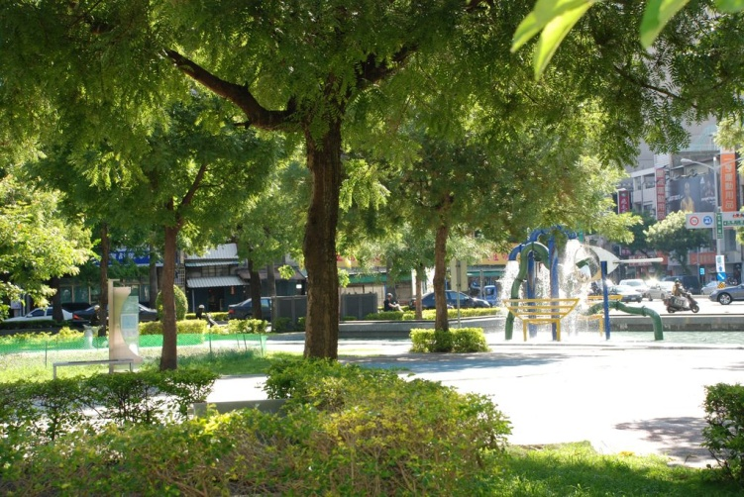
自來水公園
另外還有回憶牆、水管喇叭、水路、生命與水、一天的開始、水之韻等等景觀藝術，充分顯露自來水公園的特色。夏天到這裡來走走，感覺暑氣全消，人也比較沒那麼煩躁了！
我常和同學在這裡的大水塔底下玩，有大水塔當傘，就不會曬到太陽，徐徐的風吹來，和朋友在這裡聊天，真是一大樂事。

Slide 27
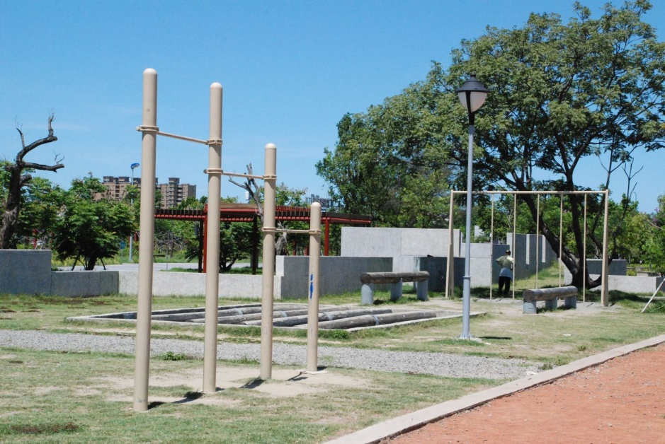
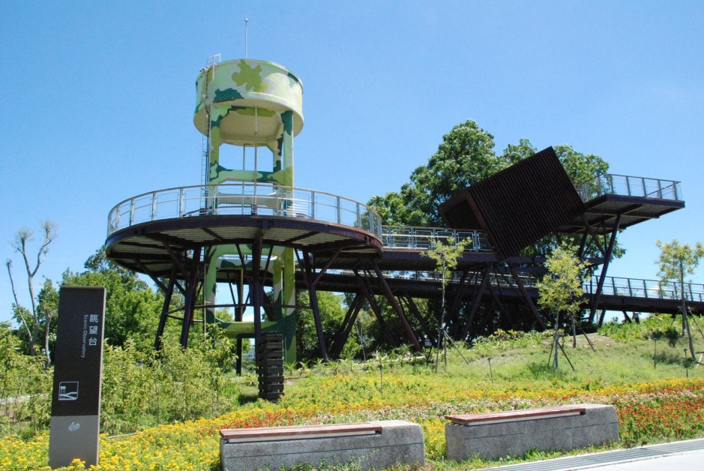
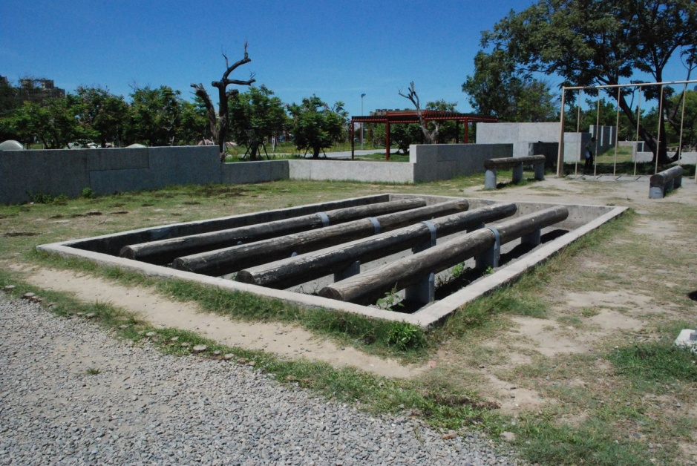
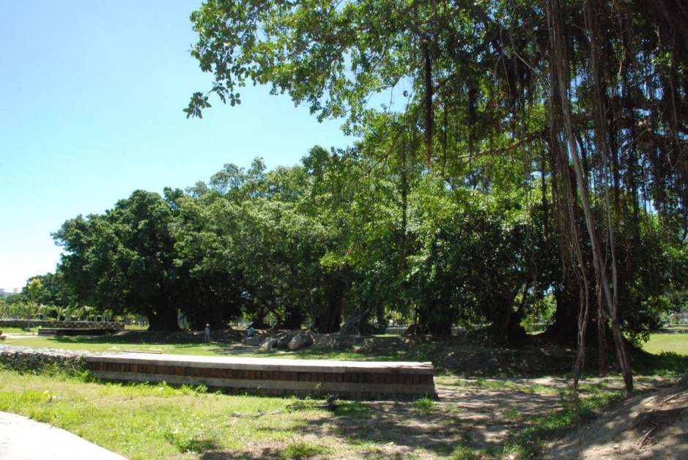
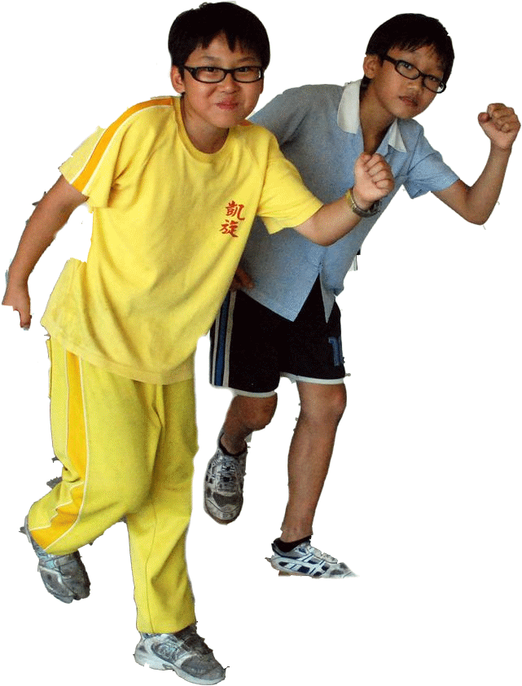
衛武營公園
衛武營以前是軍事基地，現在已經變成一個 大家都愛去的大公園，爸爸說，以前在這裡當兵時，還有很高的圍牆，現在已經被拆除了。這裡從1979年被裁定不使用於軍事用途，2010年開始，大高雄三百萬市民都可以到這裡來玩囉。軍事單位搬遷後，留下以前的軍事訓練設備，例如單槓、爬竿、平衡木等，若是您曾經在這裡當兵，肯定會一來再來，回憶當年當兵的日子。

Slide 28
衛武營公園
清朝末年，衛武營營區的位置介於五塊厝與七老爺聚落間，在「台灣輿圖」上，這個位置的下方標示著「鳳彈汎，守備一員把總一員兵三百名」等字樣，表示此時鳳山地區已經是軍事要地。 日治時期，日人視高雄為台灣南部發展的根據地，開始在此設置軍事部隊、倉庫，到了1943年時，高雄要塞的相關軍事設施多已完備，身為衛武營營區前身的「鳳山倉庫」也已在此前完成。 國民政府統治期間延續衛武營的軍事用途，並設立了軍事訓練中心與後勤補給單位，一直到1979年，軍事會議中裁定衛武營不再適合軍事用途後，營區內各單位才開始先後整併或撤離。
資料來源：
http://traffic.kscg.gov.tw/
weiwuying/weiwuying/map.aspx

Slide 29
衛武營公園
這裡非常的空曠，爸爸有空會帶我到這裡打球、放風箏，這是我一周最開心的事情。每次到衛武營都會公園，我都覺得這裡的天空特別的藍，讓全家人的心情都變很好，我會到北湖的湖邊去看鴨子，他們一點都不怕人喔！不過北湖有一個小小的缺點，就是湖邊的樹都太小了，有一點熱，但是陣陣清風吹來，馬上就涼快起來了。

Slide 30
衛武營公園
衛武營都會公園的面積有五十多公頃，現在旁邊還在蓋衛武營藝術文化中心，所以這裡以後不僅是南台灣最大的生態公園，也會是南部最大的藝術表演中心。在這座美麗的公園裡，還有另外一群遊客，就是各種不同的鳥類，在這裡的動物感覺都不太怕人，會走過來和你打招呼喔！這群鴨子，走路的時候還會排隊，真是有趣，看他們悠然自得的樣子，真為他們找到一塊樂園而感到高興。

Slide 31
衛武營公園
在北湖裡，有許多的小魚兒，在水中聚集，工作人員或是熱心民眾會拿東西來餵他們，你看下面這一張圖片，很難想像在高雄市會有這樣的小溪流景致吧！左邊是北湖的特色，浮田，營造出水上花園的景致，相信再過一段時間，花草長了出來，這裡一定會變得更漂亮了。

Slide 32
衛武營公園
在生態保護池上，公園特意在湖面上加了一座橋，這樣才能不驚動其他生物。樹影交錯，讓遊客觀望並發出讚嘆聲，從橋上的小窗戶看出去，就像一幅畫一樣若是可以將這幅畫帶回家，那該有多好。
上次，堂弟和叔叔到高雄玩，我們就帶他們到衛武營公園玩，當走到望景台上時，堂弟還哭出來了，但是到最後卻又哭著不肯走，看來，他們已經愛上這個地方囉！

Slide 33
衛武營公園
經歷了近一個世紀的軍事用地，部分軍營兵舍的建築從日治時期一直使用到現在，為了紀念這段源遠流長的歷史，公園中特別留下三棟彈藥儲庫，經過重新整建彩繪後，老舊的庫房躍身為具有青春活力的嶄新空間，即將承載起新的文教使命。歷史的痕跡在儲庫整修後仍歷歷可見，建築體不僅保留了原本木架構造，牆上「嚴禁煙火」等字樣也被完善保存，輕鬆遊園之際，仍可以憑藉著這些軍營遺跡，感受到當年嚴肅的軍事氣息。置身其中彷彿時空交錯，在撫今追昔的情感中，體認了時代。
資料來源：http://traffic.kscg.gov.tw/weiwuying/weiwuying/map.aspx

Slide 34
和我們來場
快樂的苓雅區逛街之旅吧！

Slide 35
興中花卉街
如果您要買花，就請您到興中街花卉商家購買吧！這裡是高雄市花朵批發零售的大市場。民國50年左右，興中街附近有許多賣花的花農，他們販賣自己種的花朵，後來愈聚愈多店家，於是形成現在花店林立的狀況。
過節的時候，許多媽媽會到這裡買花祭拜、裝扮家裡或是送給情人或是爸媽。
資料來源：四方通行旅遊網

Slide 36
各大百貨公司
漢神百貨、大遠百、太平洋百貨、新光三越，哇！苓雅區有好多百貨公司喔！平常，媽媽和阿姨最喜歡逛街了，所以，我和弟弟也就可以到百貨公司吹吹冷氣、玩玩具、看看書，在炎熱的夏天，真是 一個最棒的消暑勝地呀！
我們學校離大統百貨最近，所以我們最常去大統百貨了。

Slide 37
和我們來場
快樂的苓雅區體育之旅吧！

Slide 38
中正技擊館、體育場、籃球場
中正技擊館在高雄市苓雅區中正一路99號，有六個分館，可辦理各項技擊運動項目比賽 。 如空手道、跆拳道、舉重、角力 、拳擊等。技擊館位於中正運動場旁邊，是1985年10月同一個時期動工的，這裡可以進行技擊與室內球類運動。旁邊有高雄市立國際標準游泳池，可以舉辦世界性的比賽，例如在2009年台灣主辦的世界運動會中，就用來舉行撞球、短柄牆球及壁球比賽。
資料來源：
http://www.khms.gov.tw/webplace/t1.htm

Slide 39
中正技擊館、體育場、籃球場
中正體育場，這裡可以容納觀眾3萬人，很大吧！在沒有比賽的 時候，可以提供一般民眾運動，媽媽常常在下班後到體育場走路運動，讓身體更健康。
中正籃球場則是哥哥和他同學的最愛，當他和同學說一聲， 「中正，走」，就知道他們要相約去中正籃球場打球了，這裡高收如雲，也有外國人，每個場都很精采喔！

Slide 40
和我們來場
快樂的苓雅區廟宇之旅吧！

Slide 41
高雄關帝廟
我家就住在武廟路上，為什麼這條路被成為武廟路呢？因為這裡又一間我們常去拜拜的廟就是高雄關帝廟。
高雄關帝廟原名關帝廳，台灣光復後改名五塊厝武廟，民國六十九年重建告成後，陸軍一級上將何應欽將軍蒞臨，贈高雄關帝廟匾額，此後即稱為高雄關帝廟。民國八十二年引進大陸燈藝來台展示，精美絕倫的手藝，吸引大批人潮前往觀賞，也帶動民俗手工藝品的風潮。

Slide 42
高雄關帝廟
關聖帝君姓關，名羽，字雲長，有需多的稱號：
一、習武者奉為「武聖」。
二、讀書人視為文教之神，與文昌、朱衣、魁星、呂仙合稱為「五文昌帝君」「文衡聖帝」。 三、商人們視他為保佑人們發財的「財神」。 四、佛教認為關公的正氣足以護法，將奉為護法神，列為「伽藍護法」。
五、道教則尊稱「三界伏魔大帝」。
六、民間稱「恩主公」。「關聖帝君」是成神後的敬稱。
資料來源： http://www.kdm.org.tw/index.asp

Slide 43
最後
告訴你一個神祕的地方！

Slide 44
高雄市苓雅區凱旋國民小學
這是我讀了六年的小學，他位在憲政路上，是一所校風非常純樸的學校。
凱旋國小已經有31年的校史了，歷任過多位校長，
學校有許多自然景點，如大王椰子樹排排站，蝴蝶園區、水生池小瀑布、黑森林、小木屋…等許多景點！

Slide 45
凱旋國民小學通學步道
這個私房景點，是我常常經過的好地方，由於校風自然而開放，
所以任何人都可以來喔！看到了嗎？鳳凰木的枝條圍著大王椰子樹，
一旁是臨港線火車道，頗有下午休閒時的感覺呢。
看著大自然美的傑作，喝杯甜甜的奶茶，和朋友聊聊天…多麼詩情畫意的感覺啊，如果想要動動，
可以走走通學步道散散步，順便觀賞路過的火車喔！

Slide 46
凱旋國小的無尾熊
有看到嗎？我們學校的許多小朋友也都看不到，因為這需要想像力，把沒有想成有，把有想成更美好才行；他有眼睛、鼻子、手及耳，這是我提供的旋國小私房景點，希望大家會喜歡。

